Slide 1
Napredne tehnike JavaScripta Rad sa nizovima
Niz u JS-u su specijalna vrsta objekata koji služe za čuvanje
podataka u redosledu .
Postoje dve sintakse za deklarisanje niza :
var niz = new Array();
var niz = [];
Druga opcija se najčešće koristi.
Možemo niz da inicijalizujemo na sledeći način
var voce = [“Jabuka", “Kivi", “Šljiva"];
Elementi niza su numerisani i počinju od 0.
Elementu niza pristupamo unosom broja u uglastim zagradama:
var voce = [“Jabuka", “Kivi", “Šljiva"];
console.log(voce[2]);

Slide 2
Napredne tehnike JavaScripta Rad sa nizovima
Element u nizu možemo da promenimo navodeći broj indeksa elementa i dodeljivanjem nove vrednosti za taj element.
voce[2] = ‘Kruška';
// sada je niz [“Jabuka",“Kivi",“Kruška"];
Pošto su nizovi automatski proširivi u JS-u možemo dodavati neograničen broj elemenata.
voce[3] = ‘Limun'; // sada je niz [“Jabuka",“Kivi",“Kruška“,”Limun”];

Slide 3
Napredne tehnike JavaScripta Rad sa nizovima
voce[3] = ‘Limun'; // sada je niz [“Jabuka",“Kivi",“Kruška“,”Limun”];
Broj elemenata u nizu prikazujemo sa metodom length()
Alert(voce.length); // 4
Ceo niz možemo da prikažemo u alert- u na sledeći način
Alert(voce) ;// Jabuka,Kivi,Kruška,Limun

Slide 4
Napredne tehnike JavaScripta Rad sa nizovima
Niz može da završi sa zarezom na kraju
var voce = [“Jabuka", “Kivi", “Kruška“,”limun”,];

Slide 5
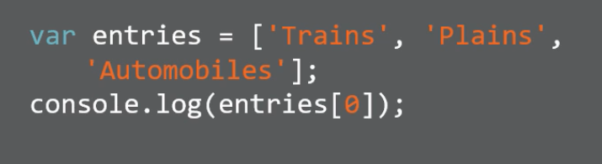

Prvi element u nizu ima nultu poziciju, drugi element ima 1 poziciju....

Slide 6
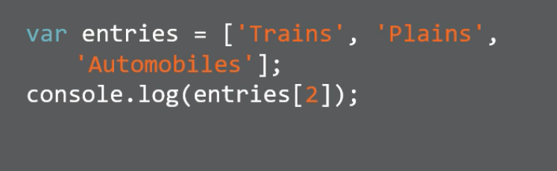
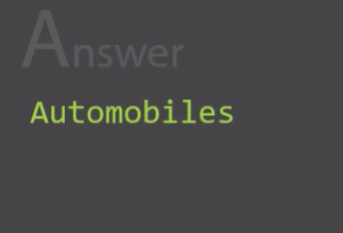

Slide 7
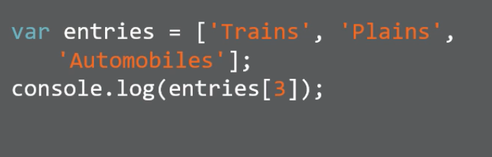
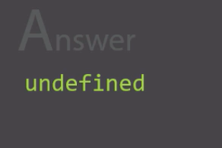
Ako pokušamo da pristupimo elementu niza koji ne postoji rezultat će biti undefined

Slide 8
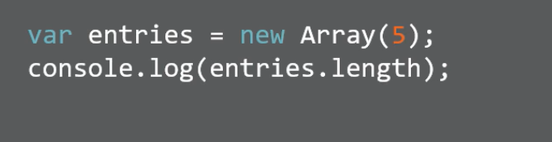

Inicijalizovali smo dužinu niza na 5, ako je jedan element označavaće dužinu niza, ako ih imamo više u nizu to će biti elementi niza

Slide 9
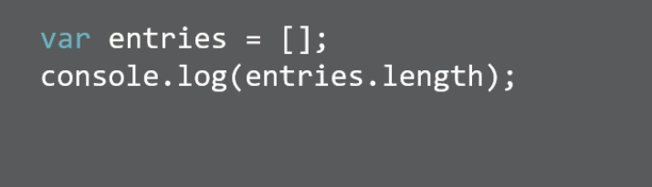

Niz je kreiran ali u njemu nema ništa, dužina je nula

Slide 10
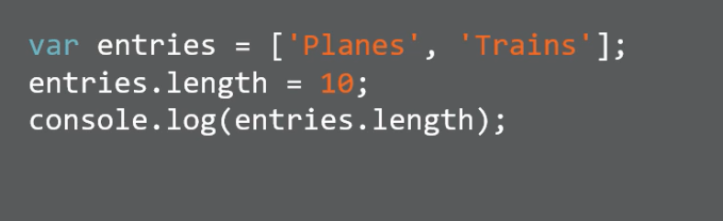

Bez obzira što imamo samo dva elementa niza, ostalih 8 će biti undefined

Slide 11
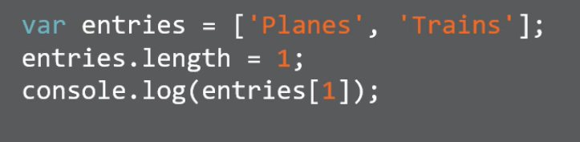
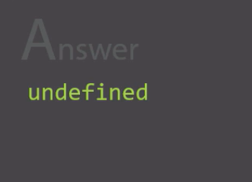
Ostaće nam samo element Planes, Trains će nestati, na ovaj način sam isekla niz

Slide 12
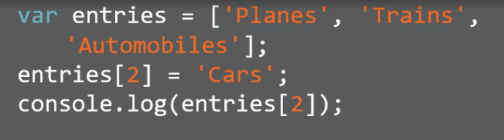
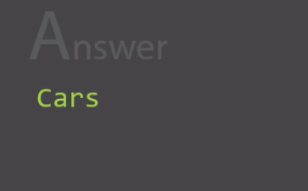
Cars će pregaziti Automobiles

Slide 13
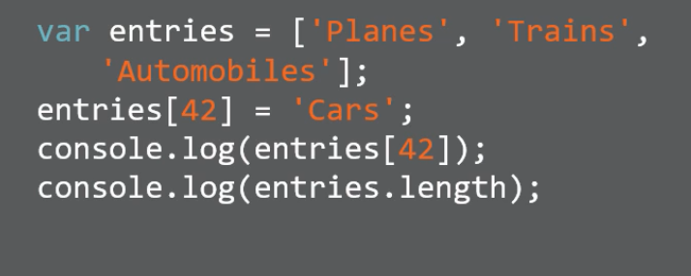
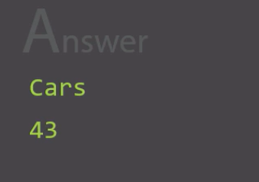

Slide 14
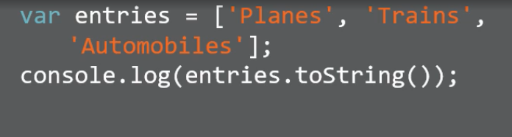
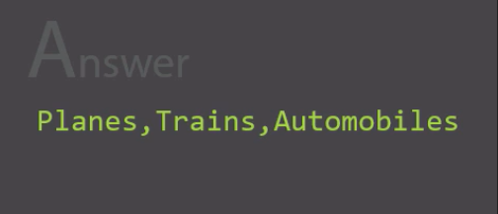
Dobijemo stringove koji su odvojeni zarezima (bez zagrada)

Slide 15
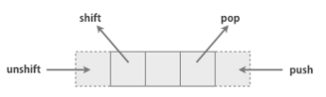
Napredne tehnike JavaScripta Rad sa nizovima - Metode za rad sa nizovima
Redosled u nizovima je način slaganja elemenata u nizu i u JS liste podržava dve funkcije:
1.)push/pop – metode koje rade sa krajem niza (push dodaje element na kraj niza, pop briše element sa kraja niza)
2.)shift/unshift – metode koje rade sa početkom niza(shift briše element sa početka niza, unshift dodaje element na početak niza)

Slide 16
Napredne tehnike JavaScripta Rad sa nizovima- Metode za rad sa nizovima
Primeri – pop
var voce = [“Jabuka", “Narandža", “Kruška"];
alert( voce.pop() ); // uklanja se element Kruška
alert( voce ); // Jabuka, Narandža

Slide 17
Napredne tehnike JavaScripta Rad sa nizovima- Metode za rad sa nizovima
Primeri – push
var voce1 = [“Jabuka", “Narandža"];
voce1.push(“Kruška”);//dodajem element Kruška
alert( voce1 ); // Jabuka, Narandža,Kruška

Slide 18
Napredne tehnike JavaScripta Rad sa nizovima- Metode za rad sa nizovima
Primeri – shift
var voce2 = [“Jabuka", “Narandža", “Kruška"];
alert(voce2.shift());//uklanjam element sa početka
alert( voce2 ); //Narandža,Kruška

Slide 19
Napredne tehnike JavaScripta Rad sa nizovima- Metode za rad sa nizovima
Primeri – unshift
var voce3 = [“Jabuka“];
alert( voce3.unshift(‘Кruska’) );//dodajemo na početak liste Kruska
alert( voce3 ); // Kruska,Jabuka

Slide 20
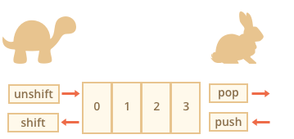
Napredne tehnike JavaScripta Rad sa nizovima - Metode za rad sa nizovima
Performanse :
Push i pop su brže od shift i unshift. Znači brže je dodavanje na kraj niza jer kod brisanja elementa na poziciji 0 se radi pomeranje celog niza u levo, brisanje elementa i ažuriranje length propertija.

Slide 21
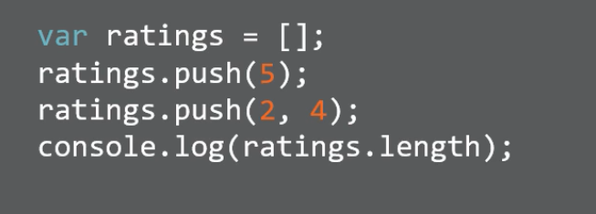

Možemo dodavati i više elemenata u okviru push metode

Slide 22
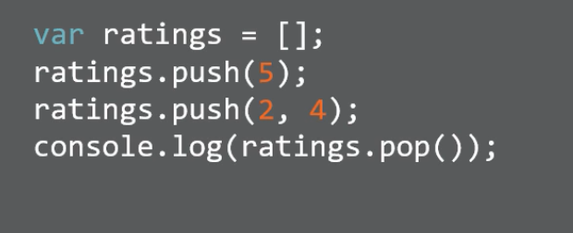

Pop metoda vraća vrednost uklonjenog elementa sa kraja niza

Slide 23
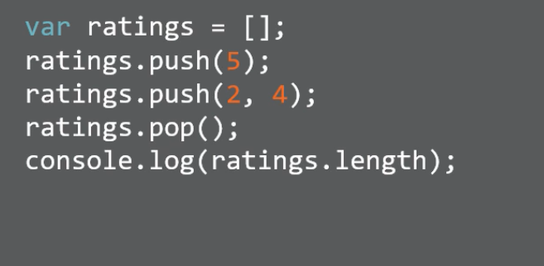

Dodajemo 5,2,4 u niz, zatim uklanjamo poslenji element a to je 4, na kraju nam je dužina niza 2

Slide 24
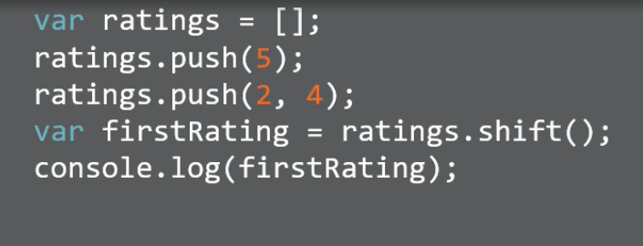

Shift metoda, vraća vrednost uklonjenog elementa sa početka niza, kao i pop koji vraća vrednost uklonjenog elementa sa kraja niza

Slide 25
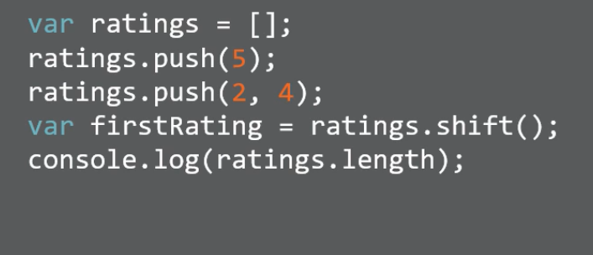
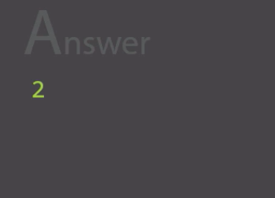
Ovde ispisuje duzinu niza nakon brisanja elementa sa početka niza

Slide 26
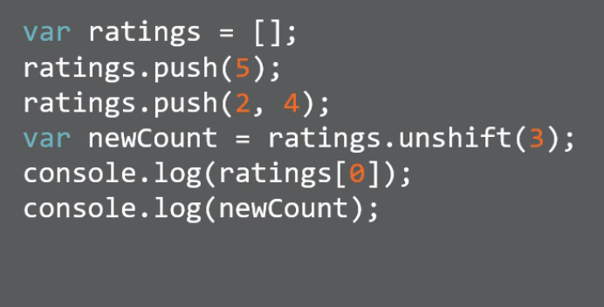
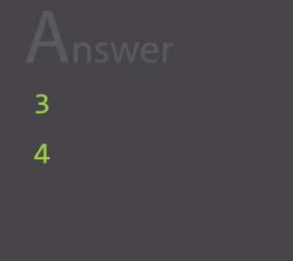
Unshift i push vraćaju dužinu niza

Slide 27
Napredne tehnike JavaScripta Rad sa nizovima - Metode za rad sa nizovima
Iteriranje kroz nizove :
var niz= [“Jabuka", “Kruška", “Limun"];
1.Način – klasična for petlja
for (var i = 0; i < niz.length; i++) {
alert( niz[i] );
}
2.Način – for .. of petlja, u promenjivoj x će biti jabuka, kruška, limun
for(var x of niz) {
alert( x );
}
3.Način - for .. In- on u key čuva indeks niza
for (var key in niz) {
alert( niz[key] ); //Jabuka,Kruška,Limun
}

Slide 28
Napredne tehnike JavaScripta Rad sa nizovima - Metode za rad sa nizovima
-Obratiti pažnju na sledeće metode:
- splice(start,broj,elementi) – brisanje od pozicije i ubacivanje elemenata u niz
- splice(start,broj) – samo brisanje elemenata niza
- splice(start,0,elementi) – ubacivanje elemenata u niz
- length – vraća dužinu niza
- slice(start,kraj) – izvlačimo podniz od pozicije start do pozicije kraj zadatim

Slide 29
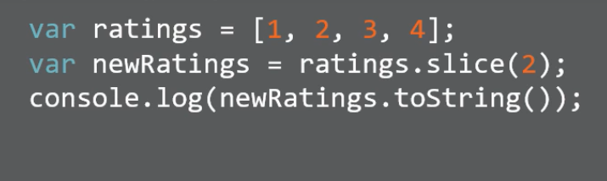

Slice seče od zadate pozicije do kraja niza ako ima samo jedan parametar, u ovom slučaju 3 i 4

Slide 30
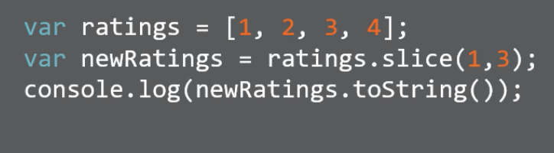

U ovom slučaju broj 3 kao drugi argument je u stvari broj 4 u nizu i on se ne uključuje, prvi argument 1 govori da krećemo od prve pozicije u nizu a to je broj 2 i on je uključen.

Slide 31
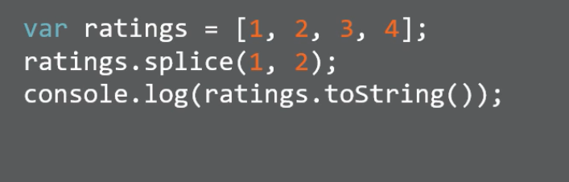
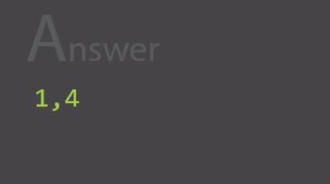
Prvi argument govori od kog indeksa polazimo, a drugi koliko brišemo od te pozicije, u ovom slučaju će biti obrisano u originalnom nizu raitings

Slide 32
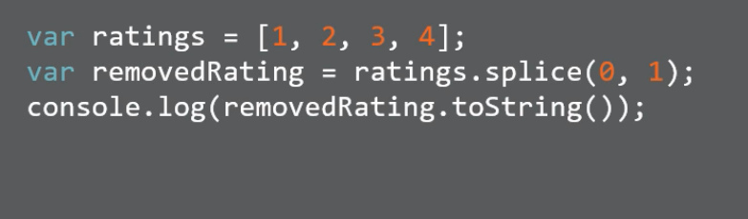
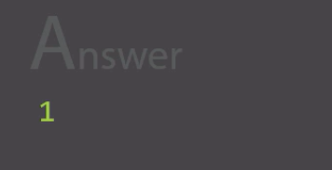
Ovde smo stavili splice u promenjivu i vratiće nam uklonjene elemente

Slide 33
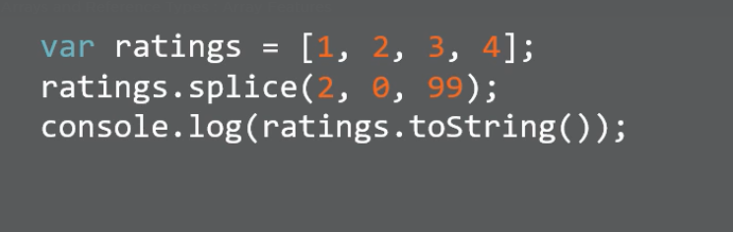

U ovom slučaju ništa neće biti izbrisano, već ćemo na drugu poziciju da ubacimo 99

Slide 34
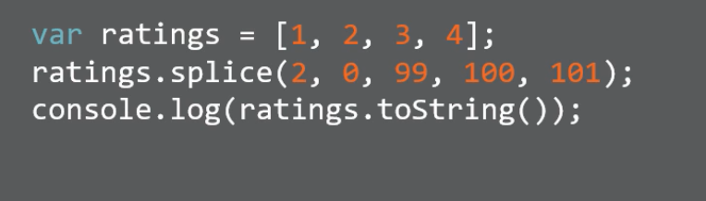
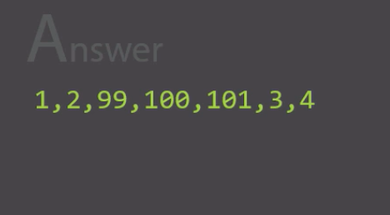

Slide 35
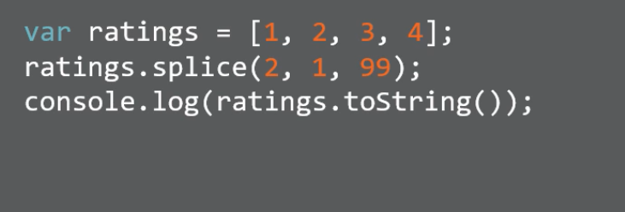
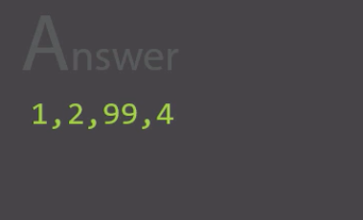
Krećemo od druge pozicije, brišemo 1 element i ubacujemo na to mesto 99 umesto 3- delete/ insert

